Slide 1
Bolagsdag
2023-11-29
Bo med framtidstro
Peter Landin

Slide 2
Omvärldsanalys Boverkets rapport Okt 2023
Antalet påbörjade bostäder (år 2022) 56 000, (år 2023) 25 000, (år 2024) 17 000
Behov 67 000 /år, 39 000 kopplat till befolkningstillväxt resterade för utvecklingsorter.
Reala disponibla inkomster faller år 2023 men väntas öka år 2024-2025 och återställt år 2026.
Reallöner återställda år 2030.
Byggkostnadsindex för flerbostadshus har ökat med 30 % från början av år 2021.

Slide 3
Omvärldsanalys Marknadsvärden
Marknadsvärden hos Allmännyttiga bolag har minskat med 2 – 10% på ett antal orter (45 bolag i mellansverige).
Vakanserna ökar i ytterområden, i nyproduktion och i nyligen slutförda ROT-arbeten.
Hyresrabatter förekommer på många orter.
Marknadsvärden har minskat med 3,2% för KBAB.
Våra driftkostnader ligger relativt bra till i Köping, vilket gör att vi klarar oss bättre än många andra bolag.

Slide 4
Uthyrningsläget okt 2023
Notes:
Rekordåret 2017 hade vi nästan 100 intressenter per lgh, idag har 17 intressenter per lgh.

Slide 5
SWOT Hot

Slide 6
Värdeår uppdelat per fastighet
Notes:
Flest fastigheter värdeår 1960-1975, där ligger behovet av att rota fastigheterna.
Brage 7 (bankhuset) värdeår 1930

Slide 7
Investeringar mellan åren 2012-2022
Total investering på 500 mkr.
2016 och 2018 kvarteret Hake byggs.
Genomsnitt investeringar på ca 50 mkr/år.
Notes:
Vi har investerat ca 500 milj på 10 år.

Slide 8
Lån 2012-2022
Självfinansieringsgrad 68%
Notes:
Lånen har ökat från 636 mkr 2012 till nästan 800 mkr 2022 diff 160 mkr
158/500=32%har vi finansierat med externa lån Mao har vi endast lånat 160 milj för att kunna genomföra investeringar på totalt 500 milj-
100-32=68% självfinansieringsgrad.

Slide 9
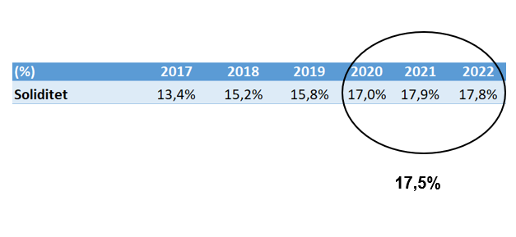
Eftersträva en soliditet i KBAB på ett genomsnitt om minst 15%.
Notes:
Vi har byggt upp stabil ekonom grund genom åren. Det egna kapitalet har stadigt ökat i förhållande till lånat kapital.

Slide 10
Planerade investeringar 2024 – 2026
Aktiverat underhåll/komponent: Ombyggnation lokaler, uppgradering särskilda boenden (brand mm), energisparprojekt samt ROT-renoveringar.
Nybyggnation: Trygghetsboende Tunadal, påbörja ytterligare projekt.
Mkr | 2024 | 2025 | 2026
Underhållsprojekt | 92 | 85 | 98
Nybyggnation | 0 | 83 | 83
Summa | 92 | 168 | 181
Notes:
Kommande tre åren innebär investeringar för ca 440 milj men ca 40 % av dessa räknar vi med att finansiera på egen hand, vilket blir ca 175 milj och lån 260 milj.
Underhållsprojekt
Strömmen
Särskilda boenden brand
Sorby/Ekliden
Energisparprojekt
ROT renovering
Nyproduktion
Tunadal trygghetsboende
Munktorp/Sorby

Slide 11
ROT Bakgrund
Vattenskador ca 40 – 60 badrum /år
Rep kostnad ca 150 tkr/badrum.
Reparationskostnader vattenskador 2023, 5,5 mkr
Livscykel 40 – år.
Underhållsbehov:
Tätskikt i badrum
Stammar VA
Kök
Fönster mm
Energianvändning
Tillgänglighet
Viktigt att Förebygga.
Vattenskadorna ökar om inte bristerna åtgärdas i tid.

Slide 12
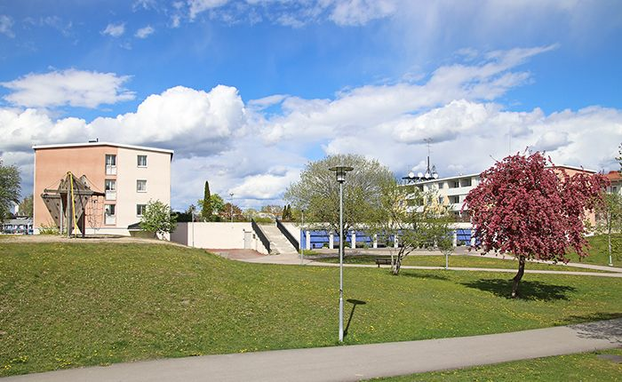
ROT Renoveringar Nygård
Omfattning ca 170 bostäder de närmaste tre åren.
Notes:
Höjning Bertil 738 kr/mån o lgh i genomsnitt. Ny kvmhyra efter blir 1089 kr/kvm (Blenda 1087 kr/kvm, kbab tot 1040 kr/kvm). Sen sänker vi hyran i snitt med 129 kr/mån för IMD varmvatten som debiteras separat.
Totalt 147 lgh i 5 huskroppar. 35 st som är äldre än 70+. Hälften av hyresgästerna har bott 6 år eller mer i sin lgh.
ROT Blenda ack utfall 21,7 mkr hittills, ROT Bertil 5,1 mkr hittills

Slide 13
Minskad energianvändning/ Solceller
Långsiktigt mål:
att minska energianvändningen till år 2030 med 30 %
Öka effekten av solceller till år 2030 med 800 Kw.

Slide 14
Energiförbrukning

Slide 15
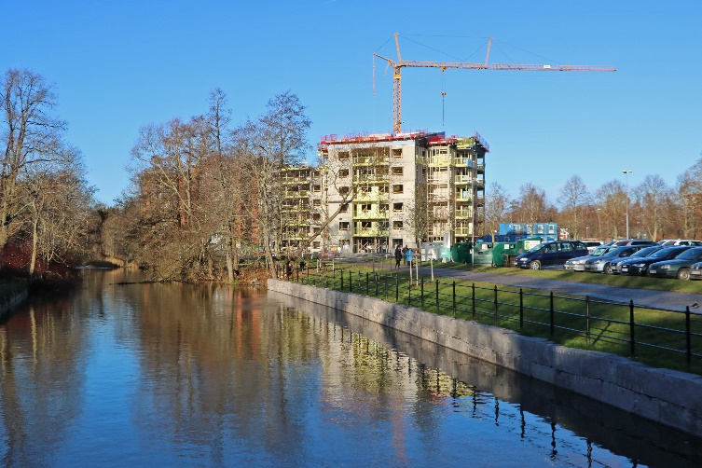
Dubblerad kostnad, Nyproduktion
Nyproduktion:
Hake 1, 2016 22 tkr/ kvm
Hake 2, 2018 26 tkr/ kvm
Tunadal trygghetsboende, prognos -
42 tkr /kvm

Slide 16
Förutsättningar Tunadal, Trygghetsboende
Nyttja befintlig Mötesplats.
Relativt enkla anpassningar i utomhusmiljön.
Kan samnyttja vissa utrymmen med befintliga fastigheter.
Nyttja befintliga P-platser.
Gynnsamt marknadsvärde (Centralt)
Efterfrågan 60-100 personer
Skjuter fram behovet av nya äldreboendeplatser.
Beräkning från VoO:
Jämfört med en plats på äldreboende blir kostnaden på ett trygghetsboende ca 700 tkr lägre per plats och år.
Notes:
Innan nybyggnad på Tunadal finns där 64 lgh som ingår i trygghetsboendet, samt 68 som ligger i husen intill som är kbabs, totalt 132 lgh.
På området finns 97 parkeringsplatser, varav 19 besöksplatser och 13 outhyrda platser i okt23. Kommunen hyr 9 platser. Det är helt fri parkering utan tidsgräns längs med Virgatan.

Slide 17
Ekonomi Tunadal
Investering ca 87 mkr
Ca 50 lgh
Koncept från Sveriges allmännytta.
Direkt avkastning 5,00-5,25 %
Hyra ca 1.980 kr/m². (2.200 kr/m²)
4.5 mkr i hyra/år.
Investering/UH Ca 13 mkr Mötesplats

Slide 18
Investeringar i fastigheter 10 år
Underhållsprojekt 736 mkr Nyproduktion 689 mkr totalt 1425 mkr
Notes:
2029 sticker ut: UH = Stora boenden på Nygård uppgraderas/byggs om, energispar, ROT, nyproduktion i enlighet med ägardirektiv.

Slide 19
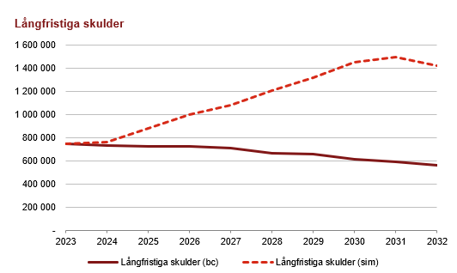
Utveckling långfristiga skulder
Självfinansieringsgrad 40%
Notes:
Investeringarna uppgår till 1425 på 10 år långa skulder ökar från 561 mkr till 1416 =855 mkr
855/1425=60% Självfinansieringsgrad =40%

Slide 20
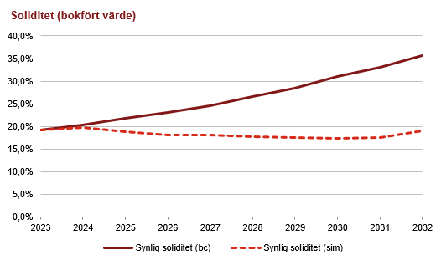
Eftersträva att soliditeten i bolaget (justerat eget kapital i förhållande till balansomslutningen) i genomsnitt under en treårsperiod uppgår till minst 15%
Ägardirektivet uppnås

Slide 21
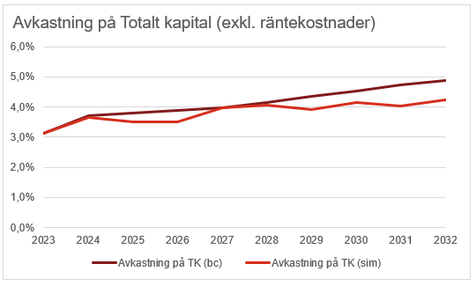
Årlig avkastning på totalt kapital om minst 3%
Ägardirektivet uppnås

Slide 22
Resultatet på 10 år
Notes:
Bolaget klarar av att genomföra Investeringar och UH med nyckeltal som gäller idag.

Slide 23
Tack för mig

